Slide 1

Fundamentos de administración para la elaboración de un plan de negocios
Integrantes : Emanuel Quiñones, Marisol Quispe Joel Villalba, Mateo Coaquira, Fabio Camacho, Manuel Peñarrieta, Mónica Choque, Rubén Ibáñez, Bryan Limachi
Materia : Administración
Carrera : Ing. de sistemas

Slide 2
INDICE DE CONTENIDO DEL NEGOCIO
1. GESTION EXTRATEGICA
a) Definición de administración
b) La visión
c) La misión
d) Los valores
e) Análisis FODA del negocio
2. PLANEACION
a) Fundamentos de la toma de decisión
b) Fundamentos de la planeación
3. ORGANIZACIÓN
a) Estructura y diseño Organizacionales
b) Administración de recursos humanos
c) Administración del cambio e innovación
4. LIDERAZGO
a) Fundamentos del comportamiento individual
b) Los grupos y la administración de equipos de trabajo
c) Motivar y recompensar a los empleados
d) Liderazgo y confianza
e) Administrar la comunicación y la información
5. CONTROL
a) Fundamentos del control
b) Administración de operaciones
6. CONCLUSION/RECOMENDACIÓN

Slide 3

1.GESTION EXTRATEGICA: a) Definición de administración
La administración se refiere al proceso de planificar, organizar, dirigir y controlar los recursos de una organización para lograr sus objetivos de manera eficiente y efectiva. Implica la coordinación de personas, recursos y actividades para alcanzar los resultados deseados.
La teoría de las funciones administrativas establece que la administración se divide en funciones clave, como la planificación, la organización, la dirección, la coordinación y el control.

Slide 4

1. a) Definición de administración
Cuando una empresa se conforma, se definen la visión, misión y valores de la misma. Estos tres aspectos son fundamentales para establecer su identidad y dirección estratégica
Visión: La visión representa la imagen a futuro que una empresa aspira alcanzar. Misión: La misión define la razón de ser de la empresa y su propósito fundamental. Valores: Los valores son los principios fundamentales y las creencias que guían el comportamiento y las acciones de una empresa.

Slide 5


1. b) La visión
La visión en una empresa se refiere a una declaración o descripción inspiradora y orientadora que establece la dirección y el propósito a largo plazo de la organización. Es una imagen idealizada del futuro que la empresa aspira a lograr y cómo desea posicionarse en su entorno.
La visión de una empresa debe ser clara, concisa y memorable, y debe comunicar de manera efectiva la meta o el estado deseado al que se aspira. Proporciona una guía estratégica para la toma de decisiones y ayuda a alinear los esfuerzos de todos los miembros de la organización hacia un objetivo común.

Slide 6

1. b) La visión
Delizia, hoy en día 2023 es la empresa nacional líder en comercialización de helados. Como ejemplo, esta es la visión de la empresa:
“Lograr ser una empresa líder en la fabricación de alimentos de alta calidad, con crecimiento sostenido y reconocido a nivel nacional, con ética empresarial y humana, contribuyendo al desarrollo de Bolivia.
Dar al mercado boliviano una gran variedad de opciones para satisfacer las necesidades presentes y futuras de los clientes.”

Slide 7


1. c) La misión
La misión de una empresa se refiere a la declaración que describe el propósito fundamental y la razón de ser de la organización. Es una breve pero significativa descripción de lo que la empresa hace, a quién sirve y cómo lo hace. La misión proporciona una orientación clara sobre el enfoque y los objetivos principales de la empresa en su día a día.
Es importante destacar que la misión no se limita a la generación de ganancias o al cumplimiento de objetivos financieros, sino que se enfoca en el propósito más amplio y la contribución de la empresa a la sociedad.

Slide 8

1. c) La misión
“Es producir y comercializar helados, yogurt, bebidas, leche y derivados lácteos; de alta calidad que gocen de la preferencia de nuestros clientes.
Crecer de forma sostenida racional, para ser una empresa líder en Bolivia en la fabricación de alimentos, que responda las necesidades de nuestros consumidores, dentro y fuera de nuestras fronteras y que respete al medio ambiente.”

Slide 9

1. d) los valores
• Los valores de una empresa son los principios éticos y profesionales que evidencian su identidad. Fácilmente podríamos definirlos como la personalidad de la compañía.
• El objetivo de los valores de la empresa es generar comportamientos acordes con lo que se ha propuesto. A partir de esos valores, los empleados toman conocimiento de las conductas que deben seguir.

Slide 10

1. d) los valores
Valores de la empresa DELIZIA S.R.L.
•Satisfacer las necesidades de los clientes.
•Entregar productos sanos y nutritivos a nuestros consumidores.
•Mejorar continuamente la calidad de nuestros procesos y productos entregados.
•Asegurar que los equipos e instalaciones sean apropiadamente utilizadas y mantenidos.

Slide 11
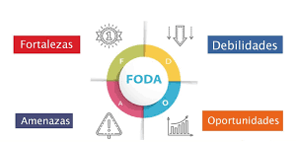
1. e) ANALISIS FODA DEL NEGOCIO
¿Qué es un análisis FODA?
FODA significa fortalezas, oportunidades, debilidades y amenazas. Es muy importante analizar cada uno de estos factores para planificar correctamente el crecimiento de las organizaciones. Aquí es donde el análisis entra en juego.
Cuando sus partes se analizan en conjunto, el marco FODA puede ofrecer una perspectiva más general del estado en que te encuentras y de cómo dar el siguiente paso.

Slide 12
1. e) ANALISIS FODA DEL NEGOCIO
ANALISIS FODA DE LA EMPRESA DELIZIA S.R.L.
FORTALEZAS
- Comercialización directa al consumidor final a través de sus locales comerciales.
- Posee una variedad de productos en lácteos.
- Los locales comerciales se encuentran ubicados en lugares estratégicos.
- Cuentan con personal calificado en todas las aéreas, lo que les permite fabricar un producto de excelente calidad para el consumo humano, generado así la satisfacción al cliente.
- La materia prima es de óptima calidad.
OPORTUNIDADES
- Supermercados y comisariatos están en constante crecimiento.
- La apertura de la gerencia para que organizaciones educativas realicen un plan estratégico.
- Tomar en cuenta a otras empresas lácteas y al posicionamiento que poseen.
- Mercado siempre busca productos nuevos y de calidad.
- El yogurt es considerado como un producto alimenticio de rutina.

Slide 13
1. e) ANALISIS FODA DEL NEGOCIO
DEBILIDADES
- Capital reducido, que no permitirá afrontar problemas que puedan darse.
- La empresa no tiene definido una estructura jerárquica que permita delimitar obligaciones y responsabilidades.
- Su capacidad instalada está siendo desperdiciada, lo que genera costos para la empresa.
- La gerencia carece de conocimientos avanzados en administración y mercadeo pues hasta el momento lo ha hecho empíricamente.
AMENAZAS
- Situación económica del país, que puede generar alza de precios en producto de primera necesidad (leche).
- Decretos Gubernamentales (feriados).
- Levantamiento en contra del gobierno (paros, huelgas), que afectaran a la obtención de la materia prima.
- Situación económica y política del país, que genera incertidumbre para la inversión.
- El clima variable del sector que afecta a la producción de la leche.

Slide 14

2. Planeación : a) Fundamentos de la Toma de Decisiones
La toma de decisiones es un proceso fundamental en la vida personal y profesional. En esta presentación, exploraremos los conceptos clave y los fundamentos para tomar decisiones efectivas.
Definición: La toma de decisiones es el proceso de seleccionar una opción entre varias alternativas basándose en ciertos criterios y objetivos.

Slide 15

2. a) Fundamentos de la Toma de Decisiones
Tipos de decisiones
Decisiones programadas: Son decisiones repetitivas y rutinarias que se toman siguiendo un conjunto establecido de reglas o procedimientos.
Decisiones no programadas: Son decisiones únicas y no estructuradas que requieren juicio, intuición y análisis.

Slide 16
2. a) Fundamentos de la Toma de Decisiones
Etapas del proceso de toma de decisiones:
Identificar el problema: Reconocer la existencia de un desafío o situación que requiere una decisión.
Recopilar información: Obtener datos relevantes y significativos para comprender el problema en detalle.
Generar alternativas: Crear opciones posibles que aborden el problema.
Evaluar alternativas: Analizar y comparar las diferentes opciones en función de criterios predefinidos.
Tomar la decisión: Seleccionar la mejor opción basada en el análisis realizado.
Implementar la decisión: Convertir la elección en acción y llevar a cabo un plan de acción.

Slide 17
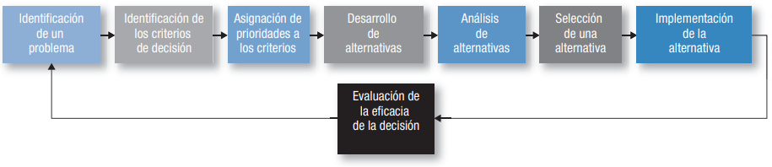
2. a) Fundamentos de la Toma de Decisiones
Etapas del proceso de toma de decisiones:
Evaluar los resultados: Analizar los resultados de la decisión y aprender de ellos para futuras decisiones.

Slide 18

2. a) Fundamentos de la Toma de Decisiones
Factores que influyen en la toma de decisiones:
Información: La calidad y disponibilidad de la información afectan la toma de decisiones.
Tiempo: La presión del tiempo puede influir en la calidad de la decisión.
Emociones: Las emociones pueden influir en nuestras decisiones, tanto positiva como negativamente.
Riesgo: La aversión o preferencia al riesgo puede afectar la elección de una opción.

Slide 19

2. a) Fundamentos de la Toma de Decisiones
Toma de decisiones individuales vs. Toma de decisiones en grupo:
Las decisiones individuales son tomadas por una sola persona, lo que permite una mayor agilidad pero puede estar limitada por la falta de perspectivas diferentes.
Las decisiones en grupo involucran a varias personas, lo que permite una mayor diversidad de opiniones, pero pueden requerir más tiempo y esfuerzo para llegar a un consenso.

Slide 20

2. a) Fundamentos de la Toma de Decisiones
Toma de decisiones éticas:
En ocasiones, las decisiones pueden involucrar dilemas éticos. Es importante considerar los valores y principios éticos al tomar decisiones para garantizar una conducta responsable y justa.

Slide 21
2. a) Fundamentos de la Toma de Decisiones
Conclusiones:
La toma de decisiones es un proceso esencial en todos los aspectos de la vida.
Comprender los fundamentos de la toma de decisiones puede ayudarnos a tomar decisiones más efectivas y informadas.
La práctica y el aprendizaje continuo son clave para mejorar nuestras habilidades de toma de decisiones de un marco de referencia que incluye la misión, visión y objetivos de la organización.
Esto proporciona una base clara para alinear las decisiones con los objetivos estratégicos de la empresa.

Slide 22


2. b) FUNDAMENTOS DE LA PLANEACIÓN
DEFINICIÓN DE LA PLANEACIÓN : La planeación es el establecimiento de una estrategia que permita alcanzar una serié de objetivos preestablecidos . El resultado del proceso de planeación es un plan que guiará el accionar de la empresa y ayudar a usar los recursos en la forma más eficiente.

Slide 23

2. b) FUNDAMENTOS DE LA PLANEACIÓN
CONCEPTOS DE UNA PLANEACIÓN SON :
• Plan. - Tácticas
• Programa. - Políticas
• Ideal. - Diagnostico
• Objetivo - Control
• Metas. - Estrategias

Slide 24

2. b) FUNDAMENTOS DE LA PLANEACIÓN
LAS FASES DE LA PLANEACIÓN: • Fase de construcción
• Fase de elaboración
• Fase de ejercitación
• Fase de aplicación

Slide 25
2. b) FUNDAMENTOS DE LA PLANEACIÓN
PLANEACIÓN EN LA EMPRESA DELIZIA PARA MEJORAR SE DESEMPEÑO COMO EMPRESA
• Plan que integra las principales metas y políticas de una acción y ala vez establece la secuencia coherente de las acciones a realizar .
• Para que tenga una mejor desarrollo de producción más leche mayores ingreso ya que es una empresa que trabaja con lácteos.
• En la cual tendría que hacer negocios o convenios con poblaciones productoras de la leche que seria mejor para la empresa en su producción e ingresos para la empresa .

Slide 26

3. ORGANIZACIÓN: a) ESTRUCTURA Y DISEÑO ORGANIZACIONAL
La organización en una empresa es de suma importancia, ya que establece la estructura y el orden dentro de la misma, facilitando la coordinación de las actividades y el logro de los objetivos. Proporciona claridad en cuanto a las responsabilidades y roles de cada miembro del equipo, establece líneas de comunicación eficientes y promueve la eficacia operativa en general.

Slide 27
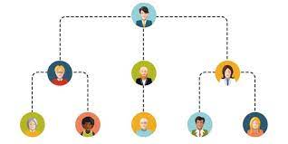
3. a) ESTRUCTURA Y DISEÑO ORGANIZACIONAL
Existen distintos tipos de estructuras organizacionales, en este caso hacemos referencia a la estructura jerárquica o piramidal Estructura jerárquica o piramidal: Es una forma tradicional de organización en la que existe una clara cadena de mando y autoridad.
Se caracteriza por tener múltiples niveles de jerarquía, desde altos directivos hasta empleados de nivel operativo. Cada nivel tiene diferentes responsabilidades y reporta a un nivel superior.

Slide 28
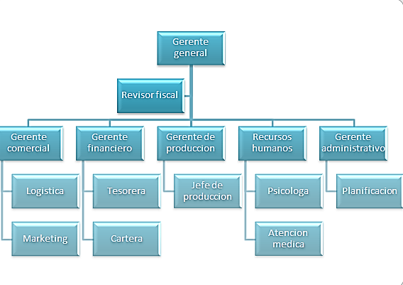
3. a) ESTRUCTURA Y DISEÑO ORGANIZACIONAL

Slide 29

3. a) ESTRUCTURA Y DISEÑO ORGANIZACIONAL
GERENTE GENERAL Reporta: Directorio Supervisa: Gerencia y todo el personal OBJETIVO: planificar, organizar, dirigir, controlar y coordinar eficientemente el sistema comercial, diseñado estrategias que permitan el logro de los objetivos empresariales, dirigiendo el desarrollo de las actividades de marketing y las condiciones de venta de los servicios, encaminado al cumplimiento de las metas establecidos por la planeación estratégica.

Slide 30

3. a) ESTRUCTURA Y DISEÑO ORGANIZACIONAL
REVISOR FISCAL FUNCIONES: Controlar las actividades del área de IMPOSITIVA.
Revisar trimestralmente los estados financieros de la empresa, de acuerdo a los principios de contabilidad generalmente aceptados.
Revisión de reportes o estados financieros y demás documentos contables resultados de la gestión.
Planificar la auditoria a distintas áreas.
Análisis de cuentas contables listando el mayor analítico del sistema automatizando para revisar el detalle, verificar datos ingresados con la documentación que la sustenta y corregir los errores encontrados.

Slide 31

3. a) ESTRUCTURA Y DISEÑO ORGANIZACIONAL
GERENTE DE VENTAS O GERENTE COMERCIAL Está encargado de planificar y dirigir los planes de ventas de los productos o servicios de las empresas para alcanzar los objetivos marcados.
Además es responsable de coordinar, liderar y supervisar el trabajo comercial del equipo de ventas. En este sentido, debe establecer estrategias y metas reales que sirvan para maximizar los ingresos de una corporación, siendo su papel determinante para el éxito o fracaso de una compañía.

Slide 32

3. a) ESTRUCTURA Y DISEÑO ORGANIZACIONAL
AREA ADMINISTRATIVA : Gerente administrativo Con experiencia para supervisar las operaciones de apoyo diarias de nuestra compañía y para planificar los procedimientos administrativos más eficientes posibles. Liderará un equipo de profesionales para completar una serie de tareas administrativas en diferentes departamentos. Un gran gerente administrativo cuenta con excelentes capacidades comunicativas y organizativas.

Slide 33

3. b) ADMINISTRACION DE RECURSOS HUMANOS
SELECCIÓN DE PERSONAL
CONSTA DE CUATRO ETAPAS
ETAPA 1: REQUERIMIENTO DE PERSONAL
ETAPA 2: CLASIFICACION DE POSTULACION.
ETAPA 3: PRUEBA PSICOTECNICA Y CONOCIMIENTO
ETAPA FINAL: CAPACITACION

Slide 34

3. c) ADMINISTRACION DEL cambio e innovación
¿QUÉ ES EL CAMBIO Y CÓMO LO ENFRENTAN LOS GERENTES?
En el contexto de la administración, el cambio puede referirse a modificaciones en la estrategia, estructura, procesos o cultura de una organización.
Los gerentes enfrentan el cambio mediante la identificación de la necesidad de cambio, la planificación y ejecución de estrategias de cambio, la gestión de la resistencia al cambio y el fomento de la adopción de nuevas formas de trabajo.

Slide 35

3. c) ADMINISTRACION DEL cambio e innovación
¿Por qué es necesario que las organizaciones cambien?
Las organizaciones necesitan cambiar para adaptarse a un entorno empresarial en constante evolución. Algunas razones comunes para el cambio incluyen: - La necesidad de mejorar la eficiencia y la productividad. - Mantenerse competitivas en el mercado. - Aprovechar nuevas oportunidades. - Adaptarse a cambios tecnológicos. - Responder a demandas de los clientes. - Cumplir con nuevos requisitos regulatorios o legislación.

Slide 36
3. c) ADMINISTRACION DEL cambio e innovación
¿Cuáles son algunas técnicas para reducir la resistencia al cambio organizacional?
Reducir la resistencia al cambio es crucial para el éxito de las iniciativas de cambio organizacional. Algunas técnicas que los gerentes pueden utilizar incluyen:
Comunicación efectiva: Explicar claramente la razón del cambio, los beneficios esperados y cómo afectará a los empleados.
Participación y consulta: Involucrar a los empleados en el proceso de cambio, permitiéndoles aportar ideas y comentarios.
Formación y desarrollo: Proporcionar capacitación adecuada para ayudar a los empleados a adquirir las habilidades necesarias para el cambio.
Reconocimiento y recompensas: Reconocer y recompensar el esfuerzo y la adaptación de los empleados durante el cambio.
Liderazgo eficaz: Los gerentes deben mostrar un liderazgo fuerte y proporcionar un ejemplo positivo durante el proceso de cambio.

Slide 37

3. c) ADMINISTRACION DEL cambio e innovación
¿Qué es la innovación?
La innovación es la introducción de nuevas ideas, productos, servicios, procesos o métodos que generan valor y mejoran la competitividad.
¿Cuál es la importancia de la innovación en los negocios modernos?
La importancia de la innovación en los negocios modernos radica en su capacidad para estimular el crecimiento, aumentar la eficiencia, diferenciarse de la competencia, responder a las necesidades cambiantes de los clientes, fomentar la mejora continua y aprovechar las oportunidades emergentes en el mercado.

Slide 38

3. c) ADMINISTRACION DEL cambio e innovación
¿Cómo puede un gerente promover la innovación?
Un gerente puede promover la innovación en su organización mediante:
Fomentar una cultura de innovación: Crear un entorno en el que se valore y promueva la generación de ideas, la experimentación y el aprendizaje.
Establecer un proceso de gestión de la innovación: Implementar un enfoque estructurado para la generación, evaluación, selección y ejecución de ideas innovadoras.
Estimular la colaboración y el intercambio de conocimientos: Fomentar la colaboración entre los equipos, departamentos y áreas funcionales para impulsar la creatividad y la generación de ideas.

Slide 39

4. LIDERAZGO a) Fundamentos de comportamiento individual
La empresa actualmente utiliza 6 pasos para aplicar los fundamentos del comportamiento individual.
1- Motivación: Asegurándose de conocer las necesidades y deseos de sus empleados y creando un ambiente de trabajo que fomente la motivación intrínseca.
2- Comunicación efectiva: Establece canales de comunicación abiertos y transparentes. Fomenta la comunicación bidireccional para que sus empleados se sientan escuchados y puedan expresar sus ideas, preocupaciones y sugerencias.
3- Liderazgo positivo: Teniendo lideres inspiradores y motivadores. Proporcionando una visión clara y alinea los objetivos y valores de la empresa con los de sus empleados.

Slide 40
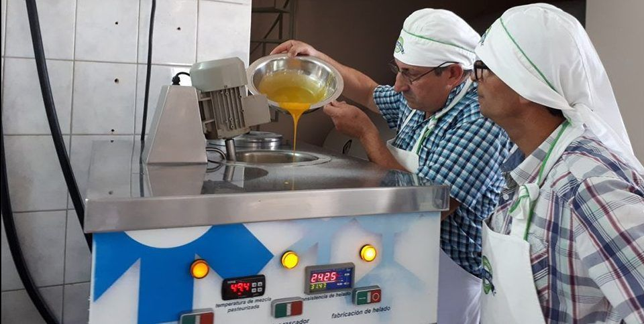
4. a) Fundamentos de comportamiento individual
4- Capacitación: Realiza Inversión en la capacitación de sus empleados. Proporcionando oportunidades de aprendizaje y crecimiento profesional.
5- Reconocimiento y recompensas: Reconoce y recompensa los logros y contribuciones de sus empleados. Celebra los éxitos individuales y de equipo, realizando reconocimientos que valoran el esfuerzo y el desempeño excepcional.
6- Fomento de un ambiente de trabajo positivo: Creando un ambiente de trabajo positivo y saludable. Promoviendo la colaboración, el respeto mutuo y la diversidad.
Comprendiendo que el comportamiento individual es decisivo para una administración eficiente, puesto que el desempeño individual es la base del rendimiento organizacional.

Slide 41
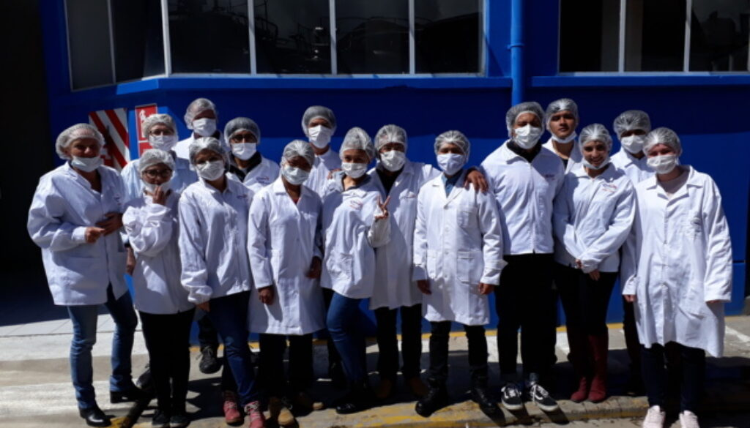
4. b) LOS GRUPOS Y LA ADMINISTRACIÓN DE EQUIPOS DE TRABAJO
Primeramente, tenemos que tener en cuenta la diferencia entre equipos de trabajo y grupos de trabajo.
Podemos destacar que la principal diferencia entre equipos de trabajo y grupos de trabajo radica en el nivel de interdependencia, colaboración y enfoque hacia un objetivo común.
Los equipos de trabajo implican una mayor interacción, colaboración y necesidad de lograr objetivos compartidos, mientras que los grupos de trabajo tienden a tener roles menos definidos y se enfocan en tareas individuales sin una necesidad fuerte de colaboración.

Slide 42
4. b) LOS GRUPOS Y LA ADMINISTRACIÓN DE EQUIPOS DE TRABAJO
Particularmente en la empresa “DELIZIA” se manejan equipos de trabajo, realizando las siguientes características.
Definiendo roles y responsabilidades: Identificando las diferentes áreas o funciones necesarias para el funcionamiento de la empresa “DELIZIA”, como producción, atención al cliente, marketing, entre otros. Asignando roles y responsabilidades claras a los miembros del equipo en función de sus habilidades y capacidades.
Fomenta la colaboración: Estableciendo un ambiente de trabajo colaborativo donde los miembros del equipo pueden compartir ideas, conocimientos y trabajar juntos para alcanzar los objetivos de la empresa.
Establece metas claras: Definiendo metas y objetivos claros para el equipo de trabajo. Estas metas pueden incluir aumentar las ventas de todos los productos elaborados, mejorando la calidad del producto, expandir la presencia en el mercado, entre otros. Asegurando que el equipo de trabajo sea eficiente.
Promoviendo la creatividad e innovación: Hace que los miembros del equipo propongan ideas y soluciones innovadoras para mejorar y desarrollar nuevas estrategias de marketing o encontrar formas más eficientes de operar.

Slide 43
4. b) LOS GRUPOS Y LA ADMINISTRACIÓN DE EQUIPOS DE TRABAJO
Capacitación y desarrollo: Brinda oportunidades de capacitación y desarrollo a los miembros del equipo para mejorar sus habilidades técnicas y conocimientos relacionados con las técnicas de servicio al cliente, marketing o gestión empresarial.
Gestión de recursos: Realiza todos los recursos necesarios para que el equipo de trabajo pueda desempeñarse de manera efectiva. Esto incluye herramientas y equipos adecuados, así como el apoyo logístico necesario para la distribución y venta de los productos.
Evaluación y retroalimentación: Realiza evaluaciones periódicas del desempeño del equipo y brinda retroalimentación constructiva. Reconociendo todos los logros de su equipo de trabajo,
Por ejemplo, la siguiente publicación en su página web:
¡Hoy rendimos homenaje a nuestro equipo de trabajo! Agradecemos a esta gran familia, que con su esfuerzo, dedicación, entusiasmo y compromiso diario nos han acercado a cada boliviano.

Slide 44


4. c) Motivar y recompensar a los empleados
La motivación de empleados se define como el entusiasmo, el nivel de energía, el compromiso y la cantidad de creatividad que un empleado aporta diariamente a la organización.
La motivación juega un papel muy importante en la vida de un ser humano. Ya sea para mejorarnos a nosotros mismos o para mejorar el desempeño de nuestra organización.

Slide 45
4. c) ¿Cuál es la importancia de motivar a los empleados?
La motivación juega un papel muy importante en la vida de un ser humano. Ya sea para mejorarnos a nosotros mismos o para mejorar el desempeño de nuestra organización. Los empleados motivados no necesitan que se les diga cómo hacer las cosas, toman iniciativas, están ansiosos por asumir responsabilidades adicionales, son innovadores y emprendedores.
Para motivar y recompensar a los empleados , se pueden seguir las siguientes estrategias :
•Premiar y reconocer a los empleados.
•Mantener una comunicación constante y fluida.
•Ofrecer formación y aprendizaje constante.
•Proporcionar flexibilidad laboral.
•Dar a los empleados objetivos que puedan controlar
•Reforzar la comunicación de los directivos.
•Diseñar un lugar de trabajo acogedor.
•Reconocer y recompensar a los empleados.
•Promover el crecimiento personal e implicar a los trabajadores en la toma de decisiones.
•Ofrecer recompensas adicionales para motivar a los empleados a ir más allá de sus límites.

Slide 46

4. c) Recompensar
En el ámbito empresarial de hoy en día, las recompensas y los reconocimientos han llegado a ser más importante que nunca ya que los gerentes disponen de menos manera de influir en sus empleados o de moldear su comportamiento. En tiempo de estrechez económica, las recompensas y el reconocimiento proporcionan una manera eficaz de estimular a los empleados para que logren más altos niveles de desempeño.
Los sistemas de recompensas mejoran cuatro aspectos de la eficacia organizacional:
•Motivan al personal a unirse a la organización.
•Influyen sobre los trabajadores para que acudan a su trabajo.
•Los motivan para actuar de manera eficaz.
•Refuerzan la estructura de la organización para especificar la posición de sus diferentes
miembros.

Slide 47

4. d) LIDERAZGO y confianza
El liderazgo es la habilidad de un jefe para influir en su equipo y gestionarlo. Su objetivo ha de ser maximizar los beneficios y alcanzar los objetivos marcados. Sin embargo, no todas las formas de liderar son adecuadas para todas las empresas ni para todos los empleados.

Slide 48

4. d) LIDERAZGO y confianza
Características del liderazgo
• Habilidades personales: Tiene que ver con el control y equilibrio de las emociones, más conocida como “inteligencia emocional”. Aquí es donde influye mucho ética ya que como líder es muy importante cada decisión es muy importante para el equipo
• Habilidades sociales: Es la relación con los demás, la formación de redes de contacto y el vínculo permanente con personas o grupos de interés para el negocio.
• Habilidades técnicas: Se puede ser inteligente emocionalmente, tener capacidad para crear nuevas redes de trabajo, pero sin un sustento técnico adecuado, el negocio no prosperará.

Slide 49

4. d) LIDERAZGO y confianza
Importancia del liderazgo.
La existencia de un líder empresarial dentro de una compañía es fundamental para poder lograr las metas establecidas. En una empresa no sólo es necesario diseñar procesos eficientes y lo más productivos posibles sino que también se precisa de una figura que sea respetada y valorada por los empleados.

Slide 50

4. d) LIDERAZGO y confianza
La confianza.
En pocas palabras, ser un líder significa que otras personas seguirán tu ejemplo y guiarán sus acciones basándose en tus decisiones, por lo cual es importante que los miembros de tu equipo tengan confianza en ti.
La confianza que un trabajador tiene al líder se considera una piedra angular en el tema del liderazgo . La confianza es un atributo asociado con el liderazgo ,los puntos importantes para la confianza son.

Slide 51

4. d) LIDERAZGO y confianza
La confianza.
•Mantenerse en contacto con los problemas y preocupaciones de los demás.
•Equilibrar los resultados con las preocupaciones de los demás.
•Estimular la cooperación entre las otras personas.
•Resolver los conflictos con otros.
•Proporcionar retroalimentación honesta de forma útil.

Slide 52

4. d) ADMINISTRAR LA COMUNICACIÓN Y LA INFORMACION
La comunicación es eficaz es imprescindible para los gerentes por una razón especifica: todo lo que hace un gerente involucra a la comunicación. ¡no solo algunas cosas, sino todo. ¡Lo que hace!
Un gerente no puede formular una estrategia o tomar una decisión, el siguiente paso es la comunicación. De lo contrario nadie sabrá que se tomó una decisión

Slide 53
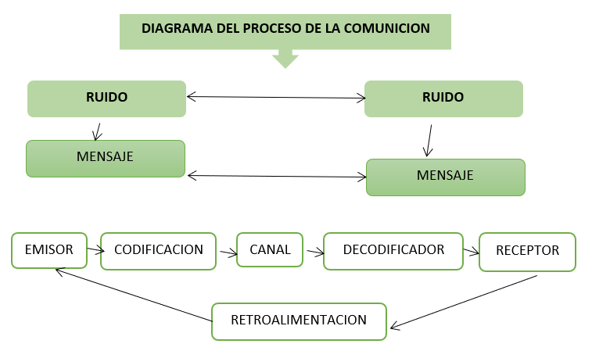
4. d) PROCESO DE LA COMUNICACIÓN:

Slide 54
4.d): ¿COMO PUEDEN LOS GERENTES SUPERAR LAS BARRERAS DE COMUNICACIÓN?
1. USAR LA RETROALIMENTACION: Verificar la precisión de lo que se esta comunicando o de lo que se está hablando.
2. SIMPLIFICAR EL MENSAJE: Utilizar palabras que la audiencia a la que van dirigidas comprenda.
3. ESCUCHAR ACTIVAMENTE: Escuchar el significado completo del mensaje o pensar en lo que se va decir como respuesta.
4. CONTROLAR LAS EMOCIONES: Reconocer cuando nuestras emociones estén desbocadas, si lo están, no debemos comunicarnos sino hasta habernos tranquilizado.
5. OBSERVAR PISTAS NO VERBALES: Seamos conscientes de que nuestras acciones hablan con mas esfuerzos que las palabras.

Slide 55

4.d): COMUNICACIÓN ETICA
Es importante en la actualidad que los esfuerzos de comunicación de una empresa sean éticos.
La comunicación ética abarca toda la información relevante que es verdadera en todos los sentidos y no engañosa en ninguna forma. Por otra parte, la comunicación antiética suele distorsionar la verdad o manipular a las audiencias. Algunas maneras en que las empresas se comunican de manera antiética son cuando omiten la información esencial.
Por ejemplo: no decir a los empleados que algunos de ellos perderán su trabajo por una fusión inminente es una comunicación antiética.

Slide 56
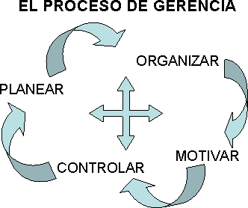
5. CONTROL
Control es la función gerencial que implica monitorear actividades para garantizar que se estén
realizando según lo planeado y corregir las desviaciones importantes. Los gerentes no pueden saber si sus unidades están funcionando realmente como es debido sino hasta que evalúan qué actividades se han realizado y comparan el desempeño real con el
estándar deseado.

Slide 57

5. a) Fundamentos de control
El proceso de control gerencial consta de cinco pasos típicos:
Los estándares son criterios o referencias establecidas que se utilizan para evaluar y medir el desempeño de una organización, departamento, proceso o empleado en relación con los objetivos y metas establecidos.
Establecimiento de estándares
Medición del desempeño
Comparación y análisis
Toma de acciones correctivas
Retroalimentación y seguimiento

Slide 58
5. a) CONTROL, Fundamentos de control
La medición se refiere a obtener información sobre el desempeño real. Los gerentes utilizan varias fuentes de información para medir, como la observación personal, los reportes estadísticos, los reportes orales y los reportes escritos.
Comparación y análisis: Una vez que se obtiene la información sobre el desempeño real, se compara con los estándares establecidos. Se realiza un análisis para identificar cualquier desviación o brecha entre el desempeño real y el deseado.
Toma de acciones correctivas: Si se identifican desviaciones significativas entre el desempeño real y el estándar establecido, se deben tomar acciones correctivas. Estas acciones pueden incluir ajustes en los procesos, capacitación adicional para el personal, cambios en las asignaciones de recursos o cualquier otra medida necesaria para cerrar la brecha y mejorar el desempeño.

Slide 59
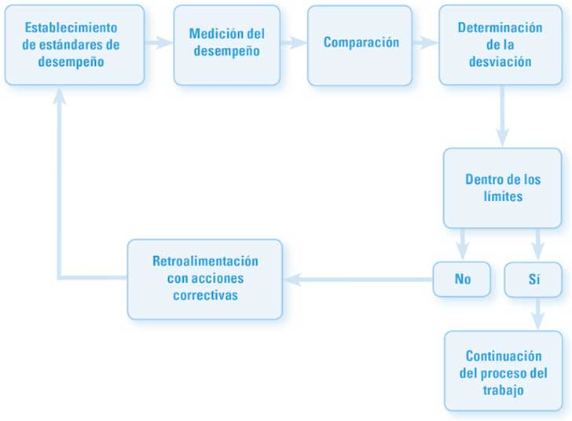
5. a) CONTROL, Fundamentos de control
Retroalimentación y seguimiento: Es importante proporcionar retroalimentación a los responsables del desempeño para informarles sobre su progreso y resultados. Esto implica comunicar los hallazgos del análisis de control gerencial, reconocer los logros y brindar orientación adicional en caso de ser necesario.

Slide 60
5. CONTROL, Aplicación
Como una empresa líder en la industria nacional Delizia enfrentará desafíos en términos de control gerencial para asegurar la eficiencia y calidad de su producción. Aquí hay algunos aspectos que se podría considerar en relación con el control gerencial en su entorno industrial:
Establecimiento de estándares de calidad: Se deberá establecer estándares claros y precisos en términos de calidad del producto, siguiendo las pautas y regulaciones establecidas por SENASAG. Control de inventario: Es necesario implementar un sistema efectivo de control de inventario para garantizar que los ingredientes y materiales necesarios para la producción de helados estén disponibles en las cantidades adecuadas.
Monitoreo del proceso de producción: Es recomendable establecer mecanismos para monitorear y controlar el proceso de producción de helados.

Slide 61

5. a) CONTROL, Aplicación
Control de costos: La empresa debe llevar a cabo un control riguroso de los costos de producción, incluyendo los costos de materiales, mano de obra, energía y otros gastos relacionados. Control de ventas y distribución: Es importante implementar mecanismos para monitorear las ventas y la distribución de sus productos.
Evaluación de la satisfacción del cliente: Delizia debe tener en cuenta la satisfacción del cliente como un aspecto clave del control gerencial. La tecnología de la información facilita una gran cantidad de canales de retroalimentación.

Slide 62
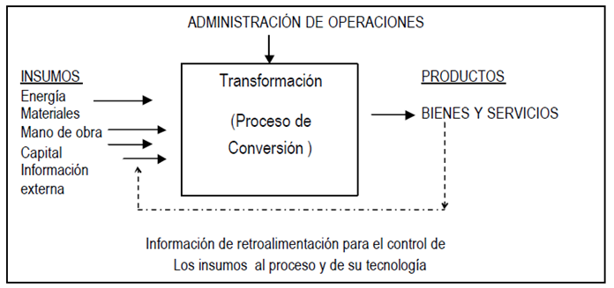
5. b) ADMINISTRACION DE OPERACIONES
¿QUE ES ADMINISTRACION DE OPERACIONES?
El termino administración de operaciones se refiere al diseño, a la operación y al control del proceso de transformación que convierte recursos tales como la mano de obra y la materia prima en bienes y servicios que se venden a los clientes.

Slide 63

5. b) ADMINISTRACION DE OPERACIONES
¿POR QUE ES IMPORTANTE LA ADMINISTRACION DE OPERACIONES TANTO PARA LAS ORGANIZACIONES COMO PARA LOS GERENTES? Primero, porque abarca los procesos que tienen lugar en toda organización, tanto de servicios como de manufactura. Segundo, es importante para administrar la productividad de manera eficiente y eficaz. Y tercero, desempeña una función estratégica en el éxito competitivo de una organización.

Slide 64
5. b) ADMINISTRACION DE OPERACIONES
¿COMO APLICAR LA ADMINISTRACION DE OPERACIONES EN UNA ORGANIZACIÓN? El sistema toma insumos: personas, tecnología, capital, equipo, materiales, e información para transformarlos a través de diferentes procesos, procedimientos, y actividades laborales en productos y servicios terminados.
Estos procesos, procedimientos y actividades laborales se encuentran a lo largo de toda la
organización. Por ejemplo, los miembros de distintos departamentos como marketing, finanzas, investigación y desarrollo, recursos humanos y contabilidad convierten los insumos en algún producto como ventas, mayor participación de mercado, altas tasas de rendimiento sobre la inversión, productos nuevos e innovadores, empleados comprometidos y motivados, e informes contables. Como gerente, usted necesitara estar familiarizado con los conceptos.

Slide 65
6. CONCLUSION/RECOMENDACIÓN
La administración es un pilar fundamental para el éxito y el crecimiento sostenible de cualquier organización. Los fundamentos de administración, tales como la gestión estratégica, la planeación, la organización, el liderazgo y el control, proveen una base sólida para guiar las acciones y decisiones de una empresa en busca de sus objetivos.
En un entorno empresarial cada vez más competitivo y dinámico, es importante que las organizaciones apliquen estos fundamentos de manera efectiva. La gestión estratégica permite a las empresas establecer una dirección clara y definir su propósito, visión y valores. La planeación ayuda a establecer metas y diseñar estrategias para alcanzarlas, considerando los recursos necesarios y evaluando los posibles riesgos. La organización permite estructurar la empresa de manera eficiente, asignando roles y responsabilidades claras y promoviendo la colaboración y el trabajo en equipo. El liderazgo inspirador y ético fomenta la motivación y el compromiso de los empleados, impulsando un ambiente de confianza y crecimiento. El control garantiza que las acciones y los procesos estén en línea con los objetivos y se realicen las correcciones necesarias para mejorar continuamente.

Slide 66
6. CONCLUSION/RECOMENDACIÓN
Delizia es una empresa comprometida con la producción y comercialización de alimentos de alta calidad. Su enfoque estratégico se basa en una visión clara, una misión orientada al cliente y valores fundamentales.
A través de una gestión adecuada, planificación estratégica, organización eficiente, liderazgo efectivo, control y adaptación al cambio, Delizia ha logrado posicionarse como líder en el mercado, satisfaciendo las necesidades de sus clientes.
Se recomienda seguir impulsando la innovación, fortalecer el compromiso del equipo y mantener una comunicación abierta y efectiva para lograr un crecimiento sostenido y exitoso en el futuro.

Slide 67
Gracias por su atención

